Slide 1
Wasserwirtschaft
Sommersemester 2026
Kapitel 4
Hochwasser
–
Einführung:
Beispiel Wieslauf
Sebastian
Schwindt

Slide 2
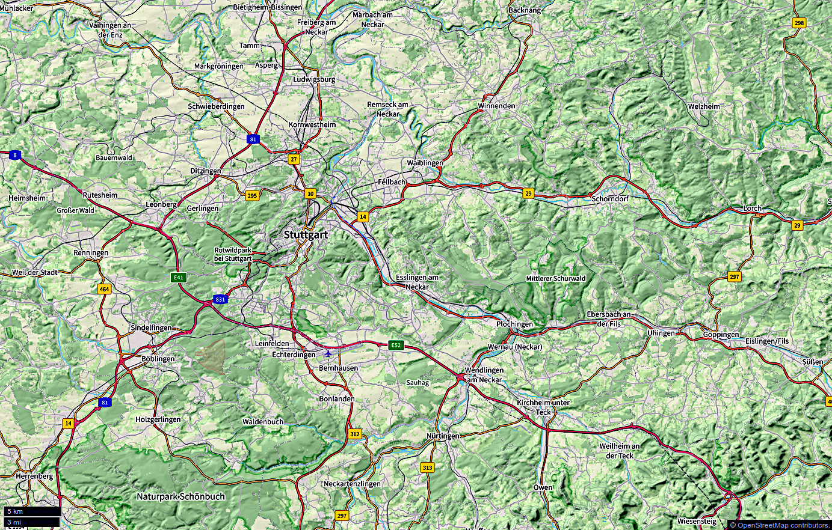
Hochwasser
Beispiel: Extremhochwasser Wieslauf & Rems im Juni 2024
Wieslauf
Rudersberg
Rems
Schorndorf
Bildquelle: OpenStreetMap contributors / Tracestrack. (2025)

Slide 3
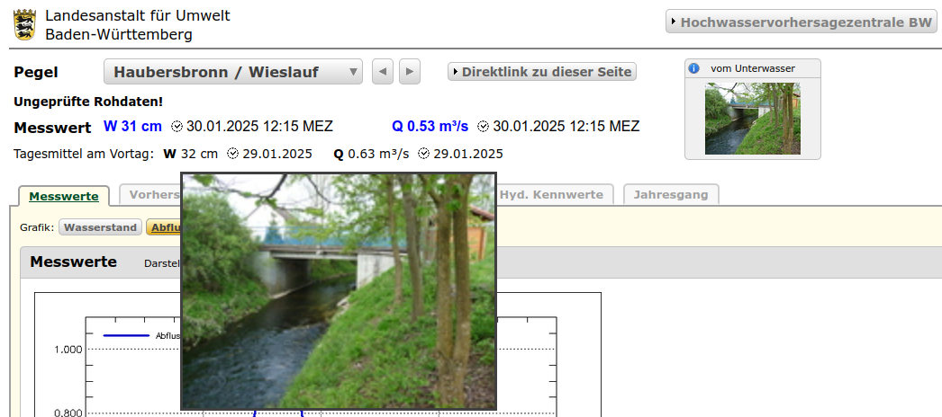
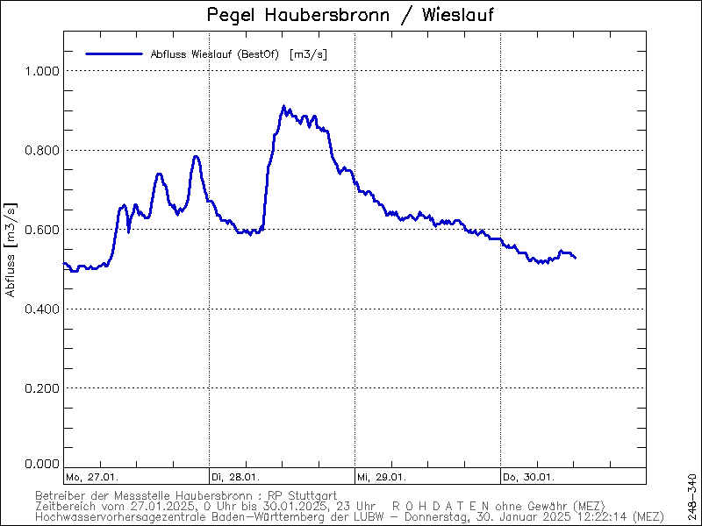
Hochwasser
Beispiel: Extremhochwasser Wieslauf & Rems im Juni 2024
Bildquelle: https://www.hvz.baden-wuerttemberg.de/pegel.html?id=00248

Slide 4
Hochwasser
Beispiel: Extremhochwasser Wieslauf & Rems im Juni 2024
1. Hochwasserkennwerte
Im konkreten Bemessungsfall müssen umfassendere Betrachtungen erfolgen!
Informieren Sie sich zusätzlich, ob Hochwassergefahrenkarten für diesen Bereich vorliegen.
1.1 Hochwasserabfluss
100-jährlicher Hochwasserabfluss HQ 100: 77.9 m³/s Quelle: Regionalisierung (Stand: 03.12.2013)
50-jährlicher Hochwasserabfluss HQ 50: 67.0 m³/s
20-jährlicher Hochwasserabfluss HQ 20: 53.4 m³/s
10-jährlicher Hochwasserabfluss HQ 10: 43.6 m³/s
5-jährlicher Hochwasserabfluss HQ 5: 34.0 m³/s
2-jährlicher Hochwasserabfluss HQ 2: 20.9 m³/s
1.2 Hochwasserstand
100-jährlicher Hochwasserstand HW 100: 3.17 m Quelle: berechnet aus HQ 100 und aktueller WQ-Beziehung
50-jährlicher Hochwasserstand HW 50: 2.89 m
20-jährlicher Hochwasserstand HW 20: 2.54 m
10-jährlicher Hochwasserstand HW 10: 2.30 m
5-jährlicher Hochwasserstand HW 5: 2.04 m
2-jährlicher Hochwasserstand HW 2: 1.58 m
2. Mittelwasserkennwerte
Mittelwert Abfluss MQ:0.92 m³/s Quelle: Regionalisierung (Stand: 01.03.2016)
Mittelwert Wasserstand MW: 0.33 m Quelle: berechnet aus MQ und aktueller WQ-Beziehung
3. Niedrigwasserkennwerte
Mittelwert niedrigster jährlicher Abflüsse MNQ: 0.15 m³/s Quelle: Regionalisierung (Stand: 01.03.2016)
Mittelwert niedrigster jährlicher Wasserstände MNW:0.15m Quelle: berechnet aus MNQ und aktueller WQ-Beziehung
Niedrigster Abfluss im Zeitraum 1981-2023: 12.08.1998 NQ:0.04 m³/s Quelle: Tagesmittelwerte
Niedrigster Wasserstand NW: 0.07 m Quelle: Berechnet aus NQ und aktueller WQ-Beziehung
Datenquelle: https://www.hvz.baden-wuerttemberg.de/pegel.html?id=00248

Slide 5
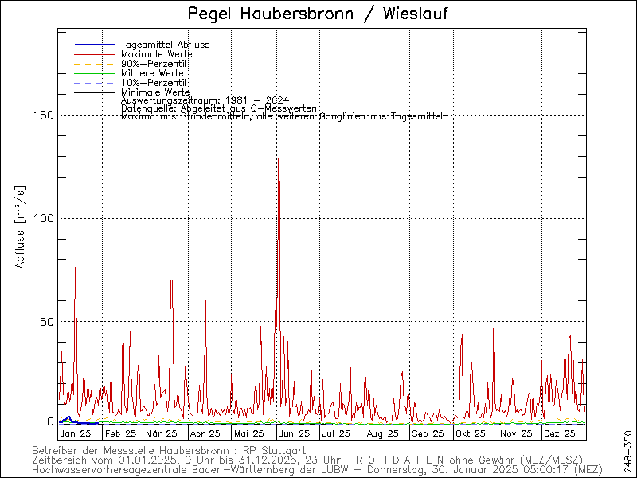
Hochwasser
Beispiel: Extremhochwasser Wieslauf & Rems im Juni 2024
Ca. 155 m³/s !
24
24
24
24
24
24
24
24
24
24
24
24
01.01.2024
31.12.2024
Bildquelle: https://www.hvz.baden-wuerttemberg.de/pegel.html?id=00248

Slide 6

Hochwasser
Beispiel: Extremhochwasser Wieslauf & Rems im Juni 2024
Videoquelle: YouTube / Bebop D.

Slide 7
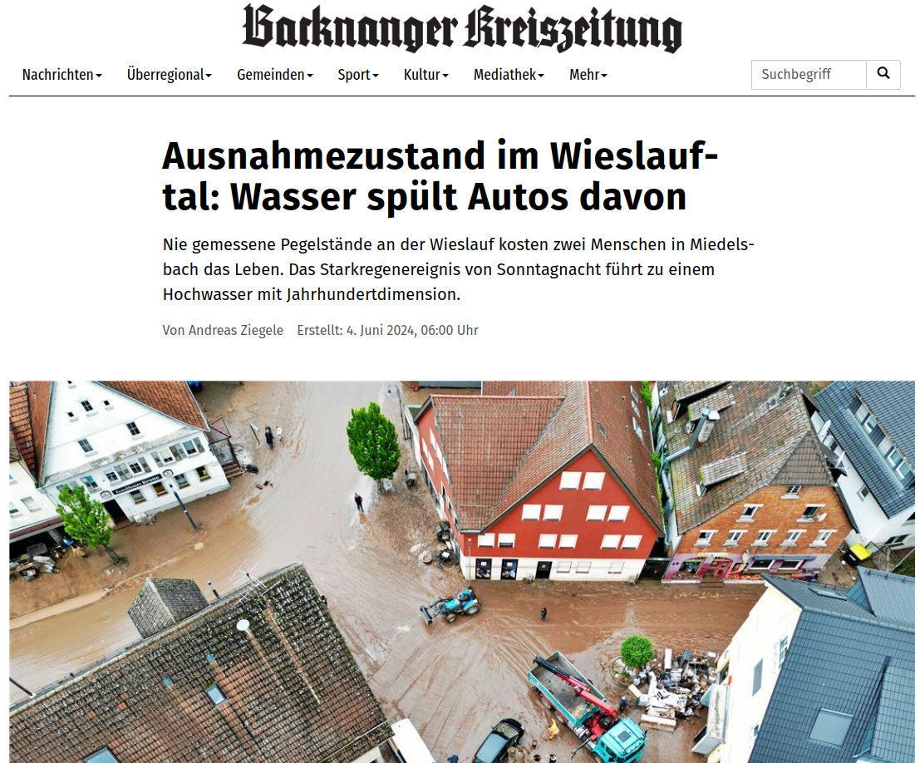
Hochwasser
Beispiel: Extremhochwasser Wieslauf & Rems im Juni 2024
Schaden:
ca. € 120 Mio.

Slide 8
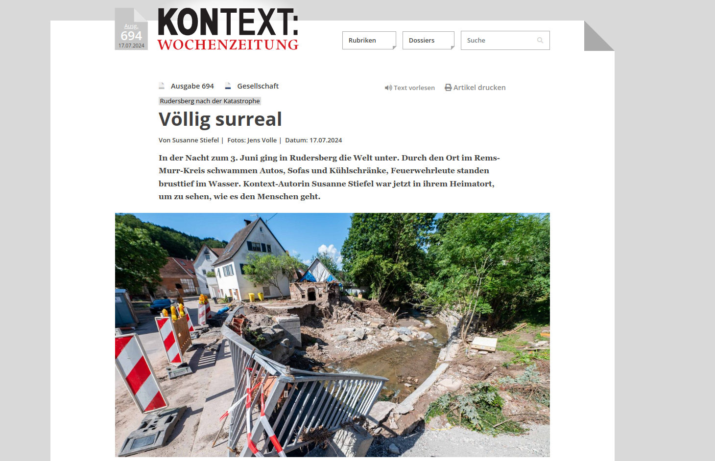
Hochwasser
Beispiel: Extremhochwasser Wieslauf & Rems im Juni 2024

Slide 9
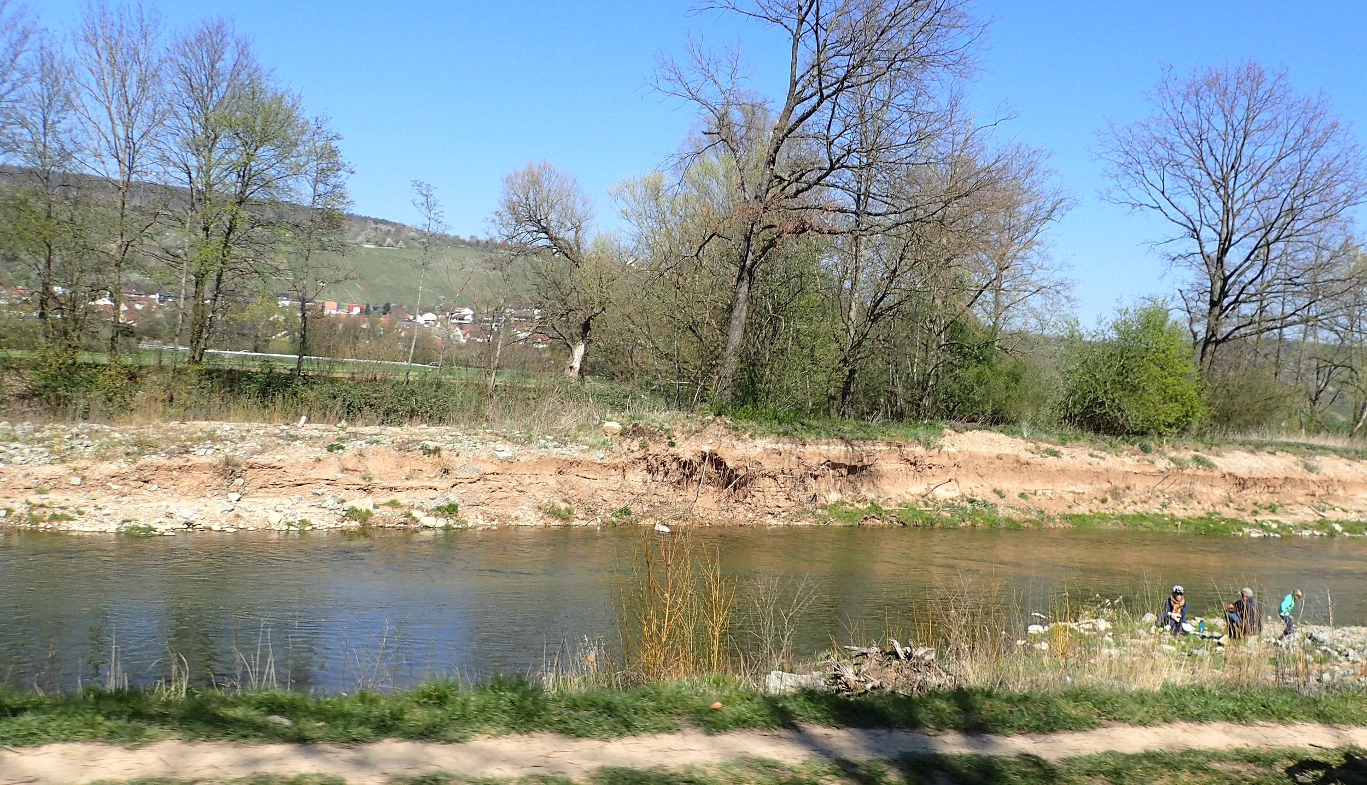
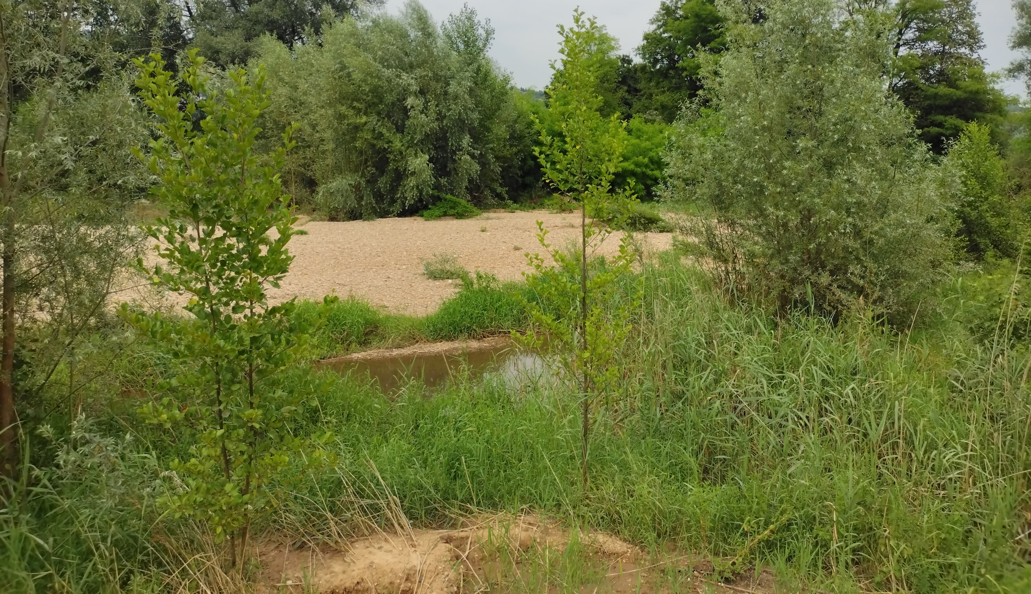
Hochwasser
Beispiel: Extremhochwasser Wieslauf & Rems im Juni 2024
Juni 2024
Renaturierung bei Winterbach im April 2020

